Slide 1
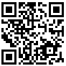
SCHOLARSHIP
中科院延攬大學
優秀獎助生
報名時間：
110年6月28日至110年10月14日
延攬學校：
國立大學理工科系(大四至博士日間部一般生)
電子電機資訊
熱流推進與機械設計製造
機電與控制
材料光電
水下科技
獎助方式：(每月)
大四生→25,000元(1年為限)
碩士生→30,000元(2年為限)
博士生→40,000元(4年為限)
服務年限：(工作保障)
實際受領獎金月數二倍
詳情請閱招生簡章
或致電人力資源處 劉小姐
(03)4712201 #350857
依簡章公告為主
National Chung-Shan Institute of Science & Technology, NCSIST

Slide 2
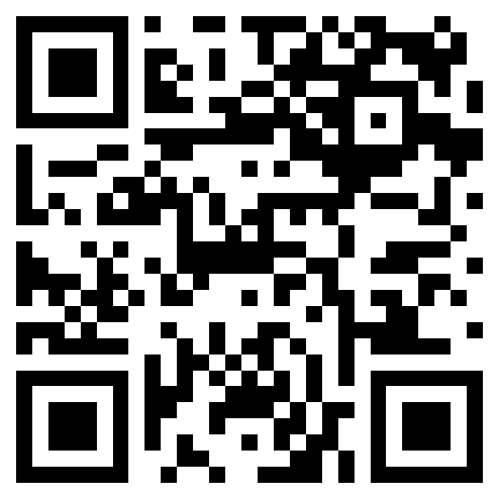
SCHOLARSHIP
中科院延攬大學
優秀獎助生
獎助生資訊
中科院菁英招募
National Chung-Shan Institute of Science & Technology, NCSIST

